Slide 1
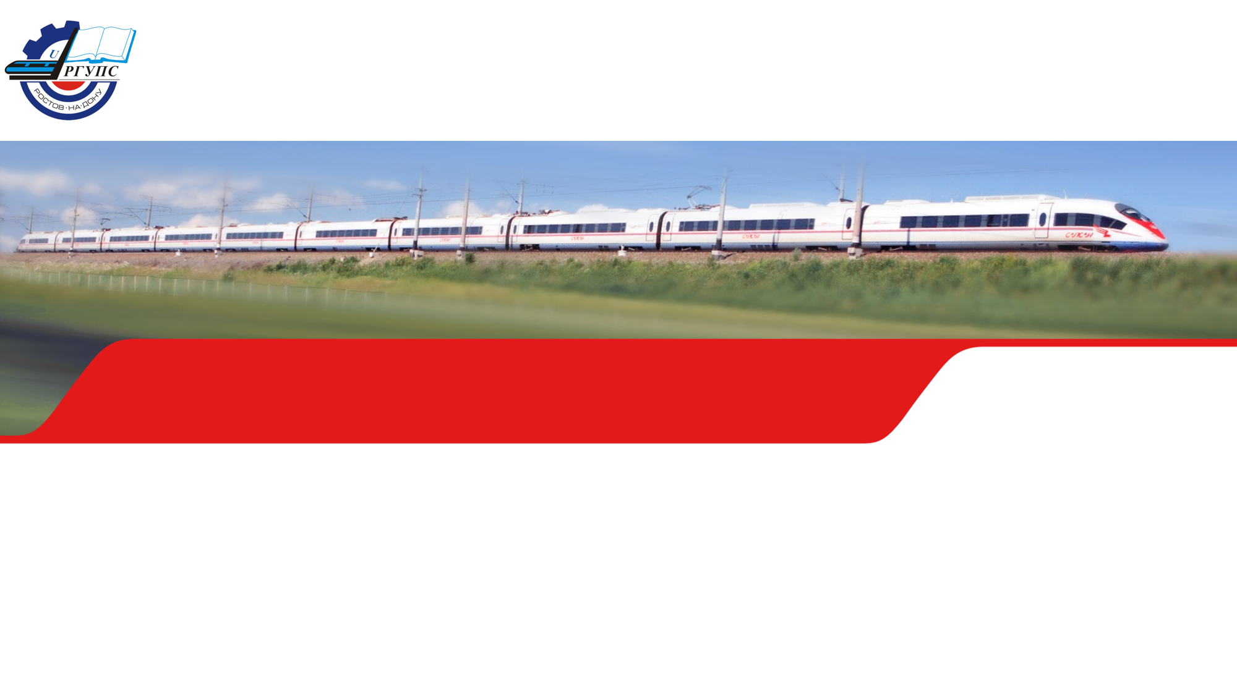
Общий курс железных дорог
Ростовский государственный университет путей сообщения
Кафедра «Станции и грузовая работа»
Раздел 2 «Стрелочные переводы и стрелочные улицы, их назначение и устройство»
Лекция 2.1 Стрелочные переводы, их назначение и устройство
Автор: к.т.н., доцент Репешко Н.А.

Slide 2
Содержание темы
Раздел 1 Общие сведения о железнодорожном транспорте.
Структура управления железнодорожным транспортом.
Раздел 2 Стрелочные переводы и стрелочные улицы, их назначение и устройство
Лекция 2.1 Стрелочные переводы, их назначение и устройство
Лекция 2.2 Стрелочные улицы, их назначение и устройство.
Раздел 3 Локомотивы и локомотивное хозяйство
Раздел 4 Вагоны и вагонное хозяйство
Раздел 5 Раздельные пункты. Понятие о железнодорожных узлах.
Раздел 6 Автоматика и телемеханика и связь на железнодорожном транспорте
Раздел 7 Габариты приближения строений на железнодорожном транспорте. Искусственные сооружения.
Раздел 8 Электроснабжение железных дорог. Организация перевозок и график движения поездов. Материально-техническое снабжение железных дорог.

Slide 3
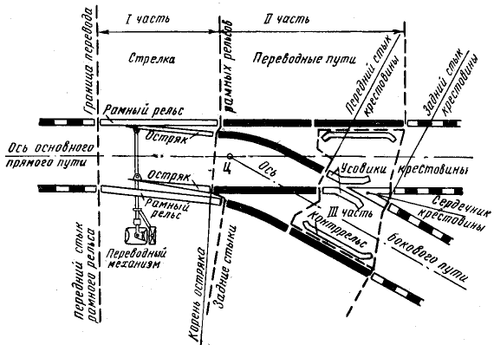
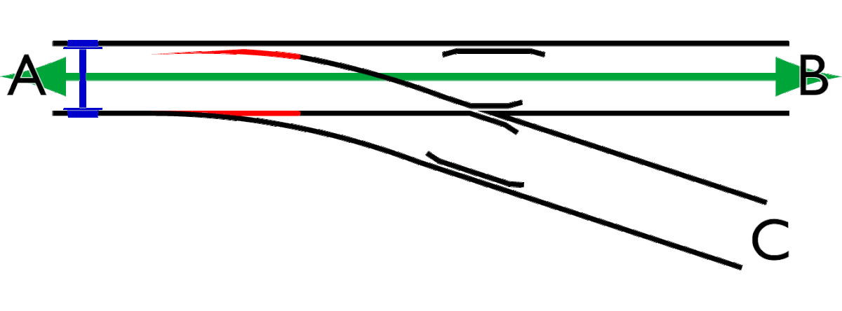
Стрелочные переводы, их назначение и устройство
Обыкновенный стрелочный перевод, его устройство и размеры
Стрелочный перевод – устройство, служащее для перевода подвижного состава с одного пути на другой.
Основные элементы одиночного обыкновенного стрелочного перевода:
крестовина с контррельсами (крестовинная часть);
стрелка с переводным механизмом (стрелочная часть);
соединительные пути (соединительная часть);
переводные брусья (подрельсовое основание)

Slide 4
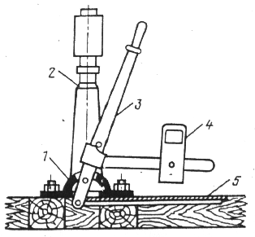
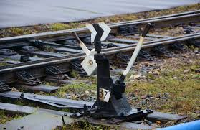
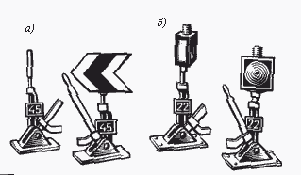
Обыкновенный стрелочный перевод, его устройство и размеры
Переводной механизм — устройство для перевода стрелочных остряков из одного положения в другое. Используют ручные переводные механизмы и механизмы с электрическое приводом.
Ручной переводной механизм (нецентрализованная стрелка) – железнодорожная стрелка, остряки которые переводятся в ручную.
а) – Со стрелочным указателем
б) – Со стрелочным фонарём
Ручной переводной механизм состоит из:
1-станины; 2-стой­ки стрелочного указателя;
3-переводного рычага; 4-противо­веса;
5-переводной тяги.

Slide 5
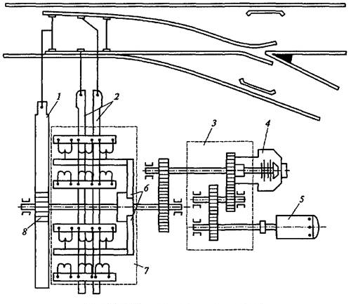
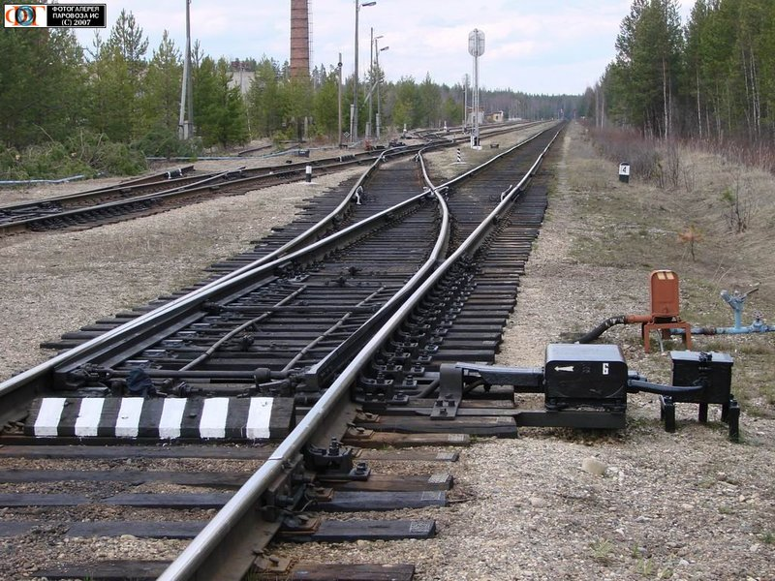
Обыкновенный стрелочный перевод, его устройство и размеры
Переводной механизм с электрическим приводом (централизованная стрелка) – железнодорожная стрелка, остряки которые переводятся автоматическими устройствами, управляемые из одного центрального пункта.
Электрический привод состоит из:
1-рабочий шибер; 2-контрольные линейки; 3-редуктор;
4-фрикционная муфта; 5-электродвигатель; 6-рычаги автопереключателя; 7-автопереключатель; 8-приводное зубчатое колесо

Slide 6
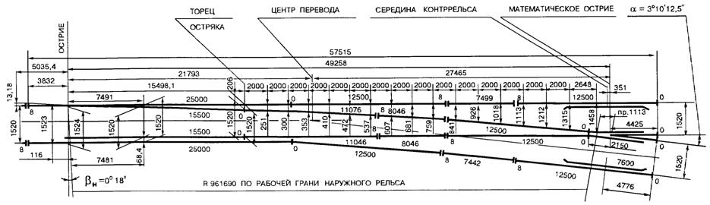
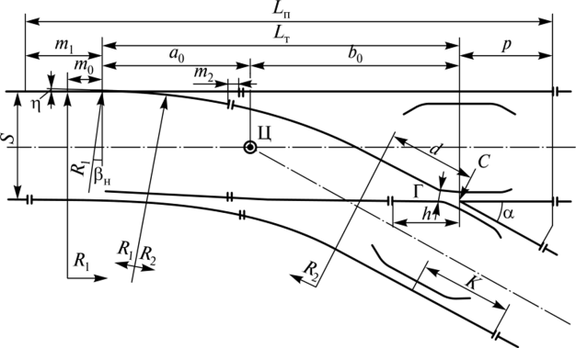
Обыкновенный стрелочный перевод, его устройство и размеры
Основные размеры стрелочного перевода:
L_{п} – полная или практическая длина перевода – расстояние от переднего стыка рамного рельса до стыка в хвосте крестовины, измеренное по прямому направлению;
Lт – теоретическая длина стрелочного перевода – расстояние от начала остряка до математического центра крестовины;
Rо – радиус остряка от его начала до сечения, в котором изменяется его кривизна;
R – радиус переводной кривой;
a и b – осевые размеры стрелочного перевода.
Точку ЦП пересечения осей сходящихся или расходящихся путей называют центром перевода.

Slide 7
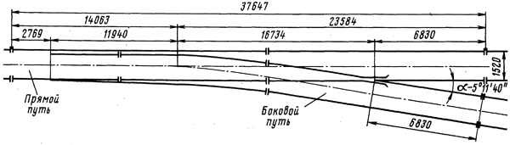
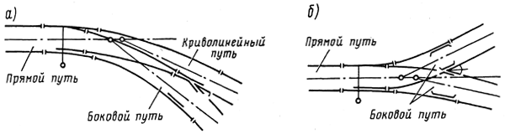
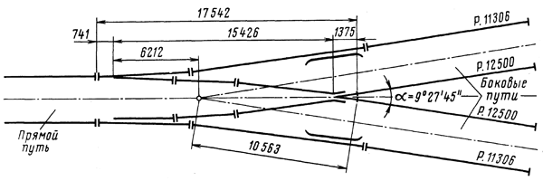
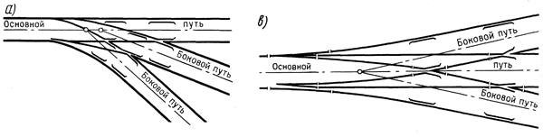
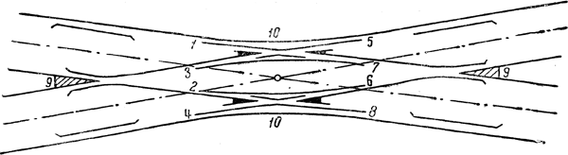
Типы стрелочных переводов
Имеются три основных типа стрелочных переводов:
Одиночные – разветвляют 1 колею на 2, могут быть следующих видов:
обыкновенные – как минимум один вектор у них отличается полной прямолинейностью;
симметричные – оба направления отклоняются в разные стороны с идентичными углами и радиусами
несимметричные – идут в ту же сторону (но под отличными друг от друга углами) или смотрят в разные стороны.
Двойные – 2 их стрелки в непосредственной близости, а путь разветвлен на 3, бывают:
симметричные – два вектора расположены также как и в предыдущем случае, а третий прямолинеен
несимметричные – разные по своему направлению и/или отклонениям.
Перекрестные – монтируются в точках пересечения двух колей под определенным углом, могут быть следующих типов:
одиночные –по каждой из 4 его веток транспорт может проходить прямо, по 2 из 4 – еще и с поворотом;
двойные – дает возможность при пересечении путей переходить с одного пути на другой в обоих направлениях движения.

Slide 8
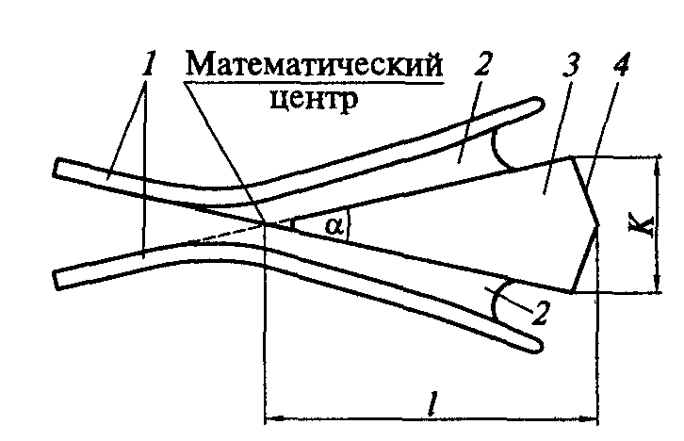
Марка крестовины стрелочных переводов
Марка крестовины одиночного стрелочного перевода,
применяемая на железных дорогах РФ
Марка крестовины – дробное число вида 1/N , которое представляет собой отношение в виде дроби, числителем которой выступает ширина сердечника ( K), а знаменателем его длина (L).
Стрелочные переводы должны иметь крестовины следующих марок (согласно ПТЭ п. 3.14):
на главных и приёмо-отправочных пассажирских путях – не круче 1/11 ;
перекрёстные переводы и одиночные, являющиеся продолжением перекрёстных, - не круче 1/9;
стрелочные переводы, по которым пассажирские поезда проходят только по прямому пути перевода, могут иметь крестовины марки 1/9;
на приёмо-отправочных путях грузового движения – не круче 1/9, а симметричные – не круче 1/6;
на прочих путях – не круче 1/8, а симметричные – не круче 1 / 4,5.

Slide 9
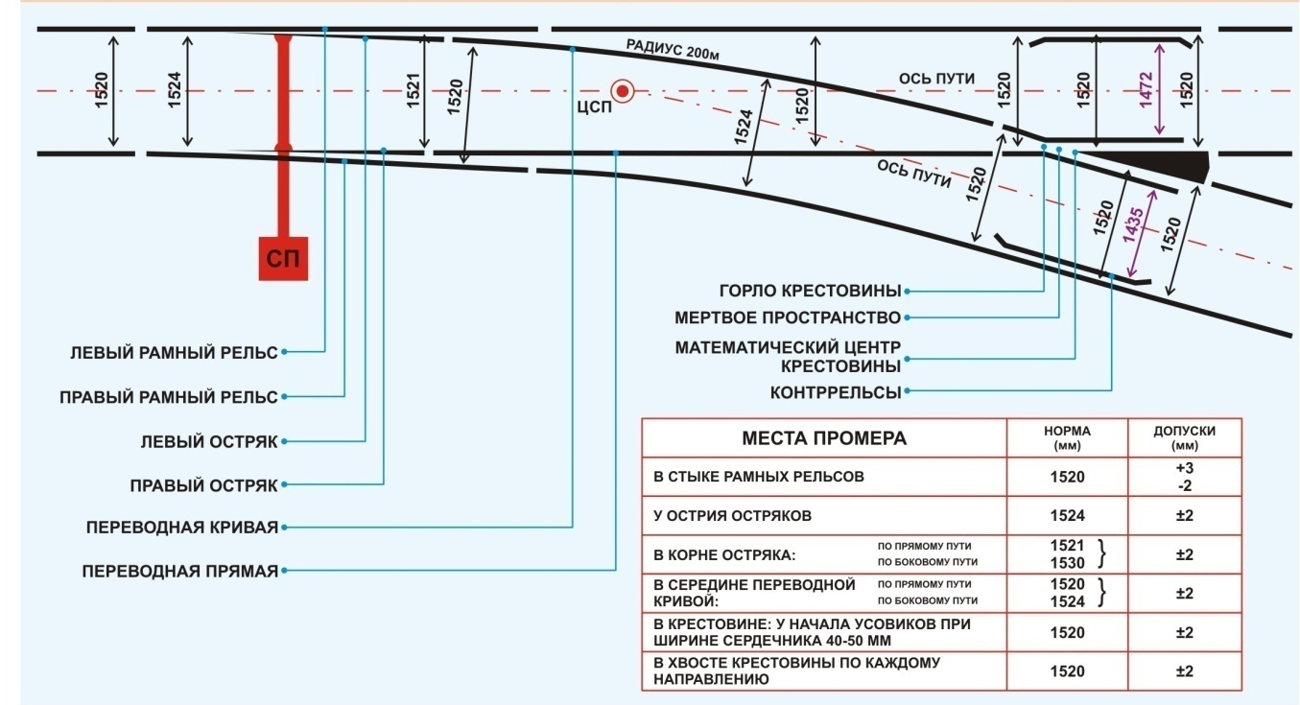
Марка крестовины одиночного стрелочного перевода,
применяемая на железных дорогах РФ
Стрелочный перевод марки 1/9.
Тип рельсов Р-65 с шириной колеи 1520 мм
Места промера | Норма (мм) | Допуски (мм)
В стыке рамных рельсов | 1520 | +3 -2
У острия остряков | 1524 | ±2
В корне остряка
По прямому пути | 1521 | ±2
По боковому пути | 1530 | ±2
В середине переводной кривой
По прямому пути | 1520 | ±2
По боковому пути | 1524 | ±2
В крестовине: У начала усовиков при ширине сердечника 40-50 мм | 1520 | ±2
В хвосте крестовины по каждому направлению | 1520 | ±2

Slide 10
Марка крестовины одиночного стрелочного перевода,
применяемая на железных дорогах РФ
Тип | Марка | Наибольшая допускаемая скорость, км/ч
 |  | По прямому направлению | По боковому направлению
Обыкновенные стрелочные переводы
Р50 и Р65 | 1/19 | 100 | 40
Р50 и Р65 | 1/11 | 120 | 40
Р50 и Р65 | 1/18 | 120 | 80
Р65 | 1/22 | 120 | 120
Р75 и Р65 с подуклонкой и цельнолитой крестовиной | 1/11 | 160 | 40
Симметричные стрелочные переводы
Р65, Р50, Р43 | 1/11 | - | 70
Р65, Р50, Р43 | 1/9 | - | 50
Р65, Р50, Р43 | 1/6 | - | 40
Перекрёстные стрелочные переводы
Р65 и Р50 с неподвижными сердечниками тупых крестовин | 1/9 | 70 | 40
Р50 с подвижными сердечниками тупых крестовин | 1/9 | 25 | 25

Slide 11
Материал взят из свободных информационно-справочных источников:
Железные дороги. Общий курс: Учебник / Ефименко Ю.И., Ковалев В.И., Логинов С.И.; Под ред. Ефименко Ю.И., - 6-е изд., перераб. и доп. - М.:УМЦ ЖДТ, 2014. - 503 с.
Медведева, И.И. Общий курс железных дорог : учеб. пособие / И.И. Медведева . – Москва: ФГБУ ДПО «Учебно-методический центр по образованию на железнодорожном транспорте», 2019. – 206 c. – ISBN 978-5-907055-93-3.
Ермакова, Т.А. Технология перевозочного процесса : учеб. пособие / Т.А. Ермакова . – Москва: ФГБУ ДПО «Учебно-методический центр по образованию на железнодорожном транспорте», 2019. – 334 c. – ISBN 978-5-907055-48-3
Интернет - ресурсы

